Slide 1
पाठ-22
बच्चे का जन्म
और
जटिलता
)kjk
fu0@QkekZ0
ftrsanz flag ;kno

Slide 2
उद्देश्य
इस पाठ के पूरा होने पर, आप निम्न में सक्षम होंगे:
1. सामान्य प्रसव के 3 चरणों की व्याख्या कीजिए।
2. मां के प्री-डिलीवरी मूल्यांकन में चरणों की सूची
बनाएं।
3. सामान्य श्रम के संचालन के चरणों की व्याख्या कीजिए।
4. प्लेसेंटा की डिलीवरी के चरणों की व्याख्या करें।
5. APGAR स्कोर और प्रबंधन की व्याख्या करें
अलग-अलग स्कोर।

Slide 3
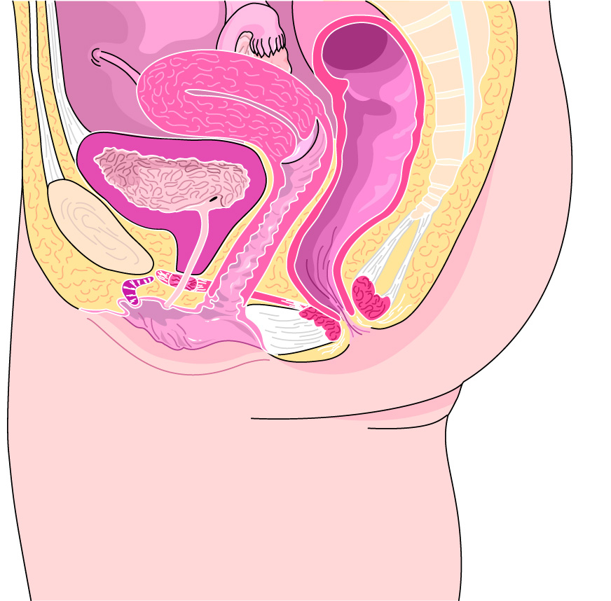
गर्भावस्था की शारीरिक रचना
गुदा
योनि (birth canal)
पेरिनेम
गर्भाशय
सिम्फिसिस
प्यूबिस
मूत्रतंत्रीय
मूत्राशय

Slide 4
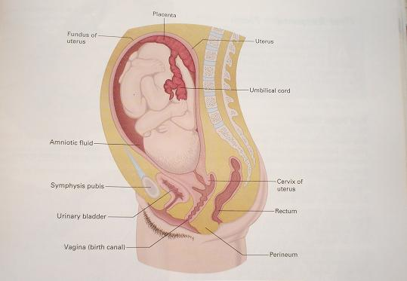
गर्भावस्था की एनाटॉमीof Pregnancy
Placenta
Chtk.Mklu
Uterine walls xHkkZ’k;
Uterus
xHkkZ’k;
Umbilical cord
ukfHkukMh
Amniotic sac
,fEu;ksfVd lSd
Foetus Hkzw.k
Symphysis pubis
flafQfll I;wfcl
Cervix
lsfoZDl
Urinary bladder ew=k’k;
Rectum
eyk’k;
Vagina(birth canal);ksfu
Perineum ewyk/kkj
Medical first Responder NITSRDR, BTC,ITBP

Slide 5
प्रयुक्त सामान्य शब्दावली:
    एमनियोटिक थैली: तरल पदार्थ की एक थैली जिसमें गर्भावस्था के दौरान भ्रूण विकसित होता है।
गर्भाशय ग्रीवा: गर्भाशय की गर्दन जिसमें अजन्मे शिशु योनि में जाता है
    भ्रूण: गर्भाशय में अजन्मा विकासशील बच्चा।
    प्लेसेंटा: गर्भाशय की आंतरिक परत पर डिस्क के आकार का एक अंग। रक्त वाहिकाओं से भरपूर, यह गर्भावस्था के दौरान भ्रूण को पोषण और ऑक्सीजन की आपूर्ति करता है। यह भ्रूण से अपशिष्ट को मां के रक्तप्रवाह में भी अवशोषित करता है।

Slide 6
गर्भनाल: प्लेसेंटा का एक विस्तार जिसके माध्यम से भ्रूण गर्भाशय में रहते हुए पोषण प्राप्त करता है।
गर्भाशय: वह अंग जिसमें विकासशील भ्रूण या अजन्मे शिशु होते हैं। गर्भाशय में चिकनी मांसपेशियों और रक्त वाहिकाओं की एक विशेष व्यवस्था गर्भावस्था के दौरान महान विस्तार और प्रसव के दौरान जबरन संकुचन की अनुमति देती है
योनि: वह चैनल जिसके माध्यम से शिशु बाहर तक पहुंचने के लिए गुजरता है।

Slide 7
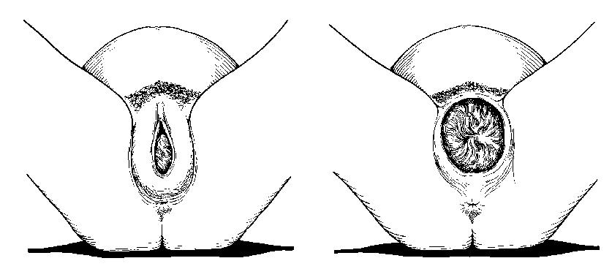
प्रसव के चरण
पहला चरण (फैलाव): मां के संकुचन से शुरू होता है और तब समाप्त होता है जब शिशु जन्म नहर में प्रवेश करता है। इस पहले और सबसे लंबे चरण के दौरान, गर्भाशय ग्रीवा पूरी तरह से फैल जाती है (विस्तारित)।

Slide 8
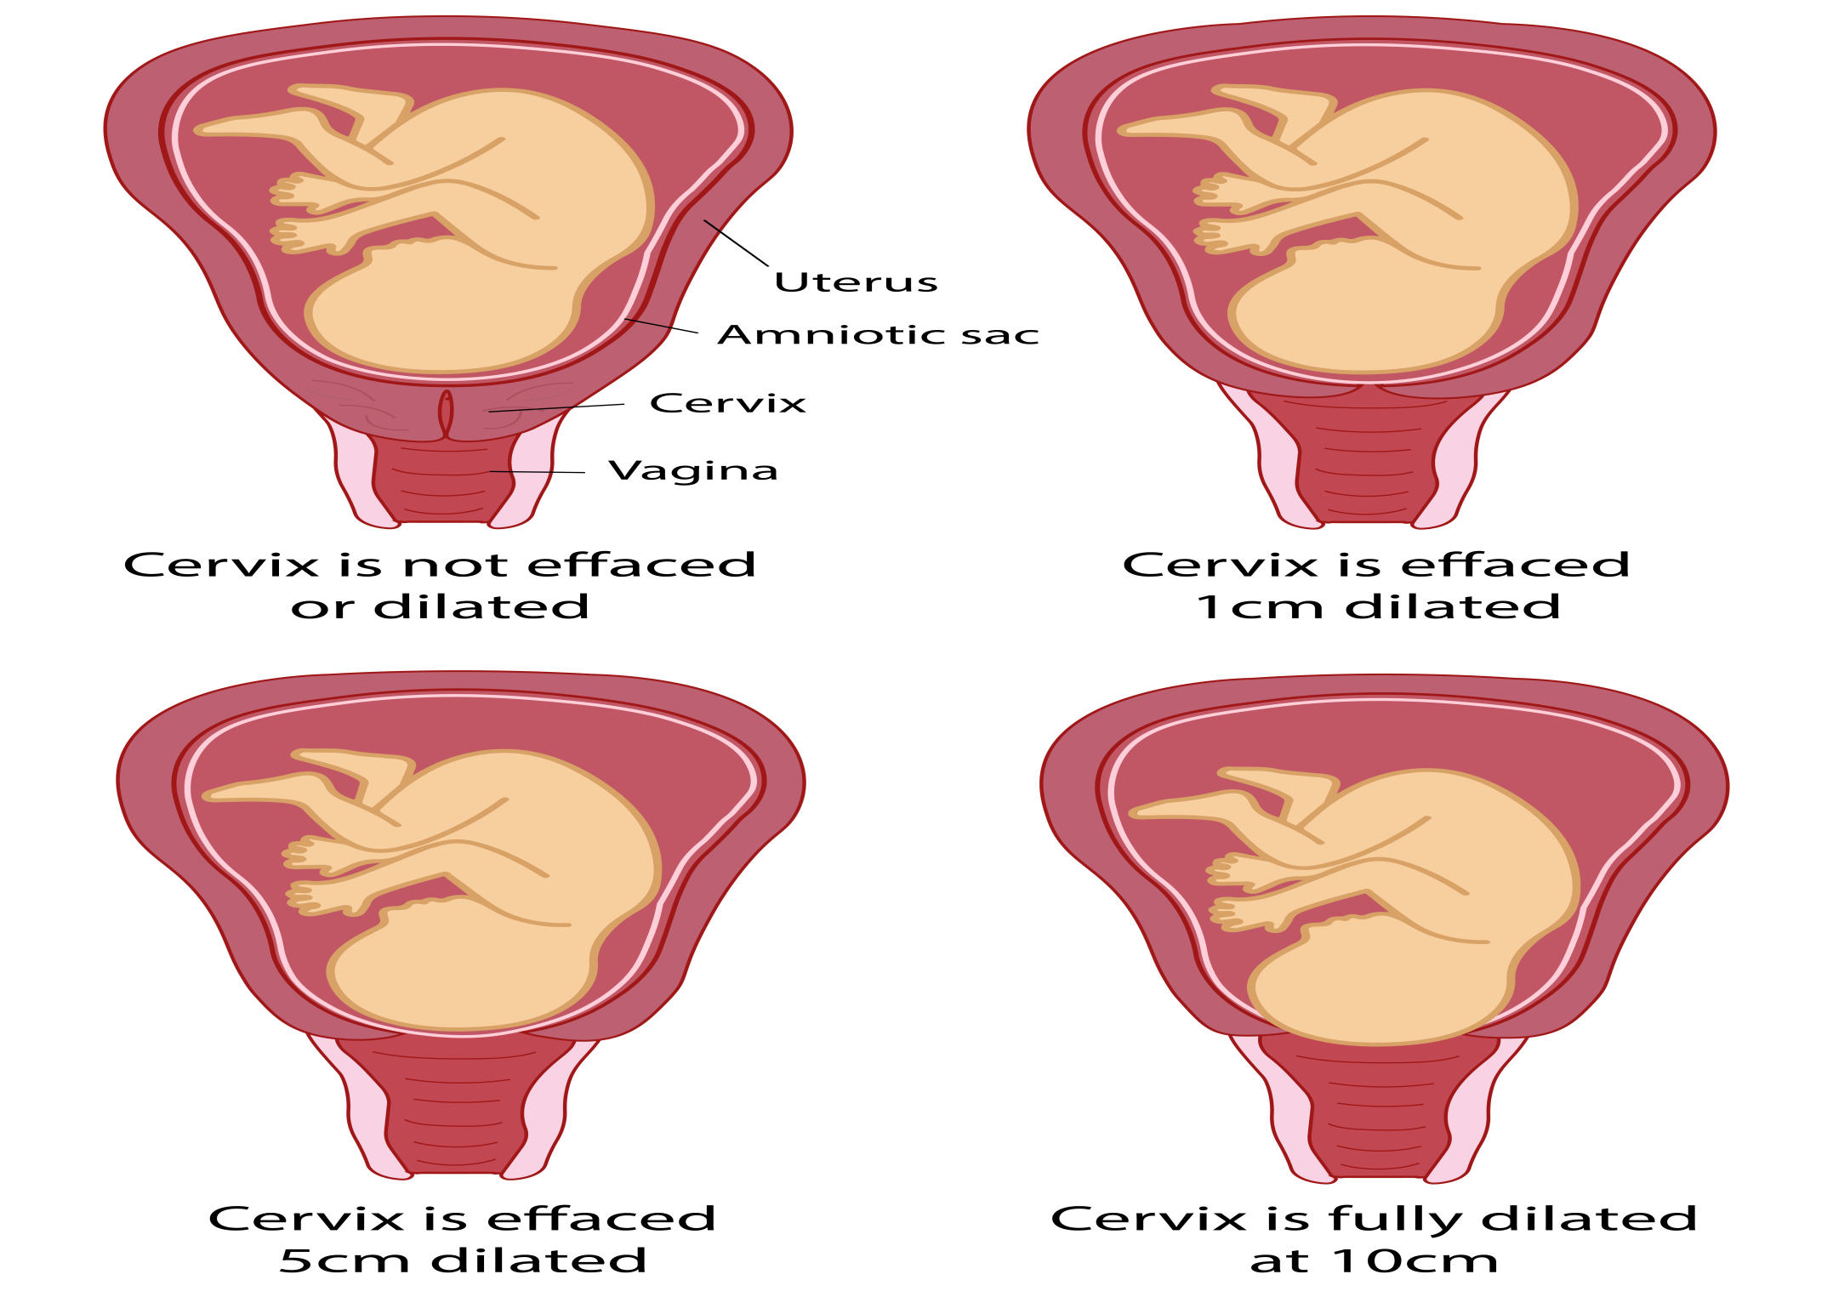
पहला चरण (फैलाव):

Slide 9
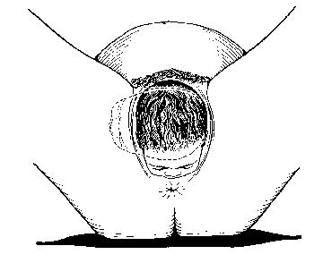
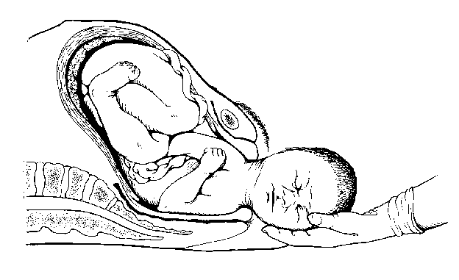
दूसरा चरण/निष्कासन:
उस क्षण से शुरू होता है जब शिशु जन्म नहर में चला जाता है। जब बच्चे का सिर जन्म नहर के उद्घाटन पर दिखाई देता है, तो इसे "क्राउनिंग" कहा जाता है। दूसरा चरण शिशु के जन्म के साथ समाप्त होता है।

Slide 10
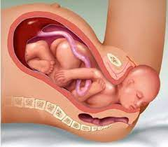
दूसरा चरण/निष्कासन

Slide 11
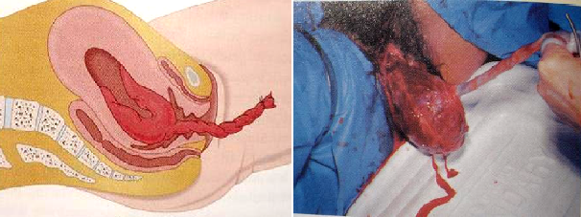
तीसरा चरण (प्लेसेंटल):
प्लेसेंटा गर्भाशय की दीवार से अलग हो जाता है। यह आमतौर पर गर्भाशय से अनायास बाहर निकाल दिया जाता है।

Slide 12
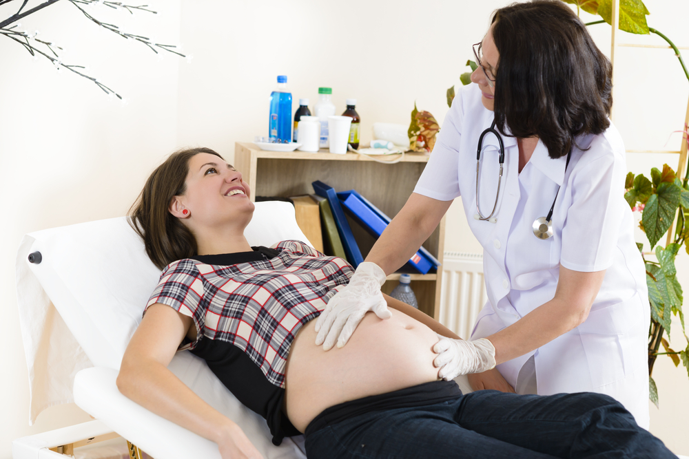
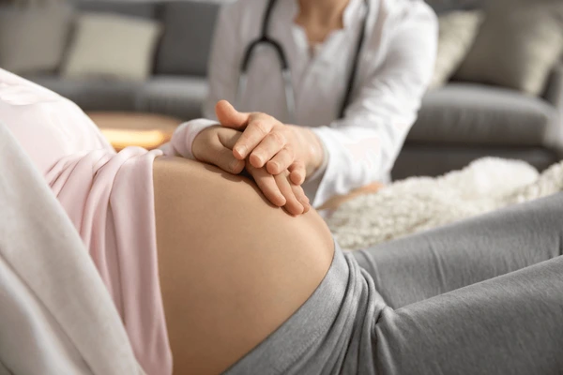
माँ का आकलन

Slide 13
माँ का आकलन
सार्वभौमिक सावधानियों का प्रयोग करें और दृश्य को सुरक्षित करें।
प्रारंभिक मूल्यांकन का संचालन करें।
प्रसवपूर्व देखभाल को सत्यापित करें, डॉक्टर की जानकारी प्राप्त करें, गर्भावस्था के साथ किसी भी कठिनाई के बारे में पूछें, और क्या प्रसव सामान्य होना है। पूछें कि उसकी नियत तारीख कब है।
रोगी से पूछें कि क्या यह उसकी पहली गर्भावस्था है। यदि ऐसा है, तो श्रम प्रक्रिया आमतौर पर 18 घंटे के करीब चलेगी। प्रत्येक बाद के जन्म (लगभग 2-3 घंटे) के साथ प्रसव की अवधि काफी कम होती है।

Slide 14
निर्धारित करें कि संकुचन कब शुरू हुआ और यदि एमनियोटिक थैली (पानी की थैली) फट गई है।
रोगी से पूछें कि क्या उसे श्रोणि पर कोई दबाव या मल त्याग की इच्छा महसूस होती है। रोगी को शौचालय पर न बैठने दें।
संकुचन की आवृत्ति और अवधि निर्धारित करें। गर्भाशय की मांसपेशियों के अनैच्छिक कसने को महसूस करने के लिए रोगी के पेट पर एक दस्ताने वाले हाथ का उपयोग करें।

Slide 15
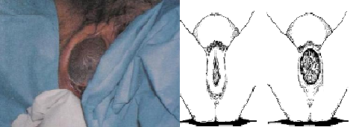
दृश्य मूल्यांकन:
योनि क्षेत्र में क्राउनिंग या उभार की जाँच करें। यदि कोई क्राउनिंग नहीं है, तो अगले चरण पर जाएँ। यदि सिर या शरीर का अन्य हिस्सा दिखाई दे रहा है, तो घटनास्थल पर डिलीवरी के लिए तैयार रहें।

Slide 16
निर्धारित करें कि डिलीवरी घटनास्थल पर होगी या परिवहन के लिए समय है:
यदि संकुचन 2 मिनट से कम समय के अंतर पर हैं, तो घटनास्थल पर बच्चे को जन्म देने के लिए तैयार रहें।
यदि संकुचन 2 से 5 मिनट के बीच हैं, तो कई कारकों पर निर्णय लें, जैसे कि क्या यह पहली गर्भावस्था है, यदि रोगी को मल त्याग, यातायात और मौसम की स्थिति, या अन्य जटिलताओं के लिए आग्रह महसूस होता है।
यदि संकुचन 5 मिनट या उससे अधिक के अंतर पर हैं, तो मां के पास आमतौर पर परिवहन के लिए समय होता है।
चेतावनी: प्रसव में देरी के लिए माँ को अपने पैरों को पार करने या पकड़ने की अनुमति न दें। शिशु की मृत्यु या स्थायी चोट लग सकती है।

Slide 17
माँ की प्री-हॉस्पिटल तैयारी
सार्वभौमिक सावधानियों का प्रयोग करें और दृश्य को सुरक्षित करें। पूर्ण व्यक्तिगत सुरक्षा उपकरण का उपयोग करना सुनिश्चित करें।
रोगी के लिए गोपनीयता सुनिश्चित करें (एक उपयुक्त क्षेत्र का चयन करें)।
माँ को घुटनों को मोड़कर और पैरों को फैलाकर पीठ के बल लिटाएं। नितंबों को ऊपर उठाएं। योनि क्षेत्र का निरीक्षण करें लेकिन बच्चे के प्रसव के दौरान इसे न छुएं।
ओबी (प्रसूति) किट तैयार और खोलें।

Slide 18

रोगी के नितंबों के नीचे एक चादर या साफ तौलिया रखें, दूसरा योनि क्षेत्र के नीचे और दूसरा पैरों और पेट को ढकना।
संकुचन की आवृत्ति और अवधि का मूल्यांकन करें।
क्राउनिंग की जाँच करें।
मां को सांत्वना दें और आश्वस्त करें। उसे धीरे-धीरे और आराम से सांस लेने के लिए प्रोत्साहित करें। प्रत्येक संकुचन के बीच आराम करने के महत्व पर जोर दें।

Slide 19
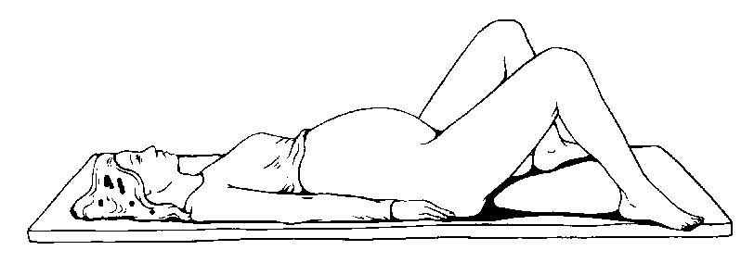

Slide 20
ओबी किट में आइटम (प्रसूति - जन्म किट)
चादरें और तौलिए, यदि संभव हो तो बाँझ।
01 दर्जन 4 "स्क्वायर गेज पैड।
2-3 सैनिटरी नैपकिन।
रबर सिरिंज।
बेबी रिसीविंग कंबल।

Slide 21
सर्जिकल ब्लेड।
कॉर्ड क्लैंप।
पन्नी लिपटे कीटाणुनाशक पोंछे।
बाँझ धागा या चौड़ा टेप।
बड़े प्लास्टिक बैग।

Slide 22
बच्चे की डिलीवरी
1) विस्फोटक प्रसव को रोकने के लिए अपने हाथ की हथेली से बहुत कोमल दबाव डालें। शिशु को योनि के उद्घाटन से न खींचें।
2) यदि एमनियोटिक थैली (पानी की थैली) टूटी नहीं है, तो इसे फाड़ दें या अपनी उंगलियों से इसे खोल दें और इसे शिशु के मुंह और सिर से दूर खींच लें। इस प्रक्रिया में देरी न करें। कभी भी तेज उपकरण का उपयोग न करें!
3) यदि गर्भनाल शिशु की गर्दन के आसपास है, तो कॉर्ड को सिर पर खिसकाने के लिए दो दस्ताने वाली उंगलियों का उपयोग करें। केवल अगर आप गर्भनाल को हटा नहीं सकते हैं, तो दो क्लैंप को तीन इंच अलग करें, फिर क्लैंप के बीच काटें।

Slide 23
4) बच्चे के सिर को सहारा दें। बाँझ धुंध पैड के साथ मुंह और नाक पोंछ लें। पहले बच्चे के मुंह को चूसें, फिर नाक को रबर बल्ब सिरिंज से चूसें। सिरिंज डालने से पहले हर बार उसे संपीड़ित करें।
5) दोनों हाथों से बच्चे को सहारा देना जारी रखें। बच्चे के ऊपरी कंधे को जन्म देने में माँ की सहायता के लिए बच्चे के सिर को धीरे से नीचे की ओर निर्देशित करें। यदि निचला कंधा देने में धीमा है, तो बच्चे के सिर को धीरे से ऊपर की ओर निर्देशित करके प्रसव में सहायता करें।

Slide 24
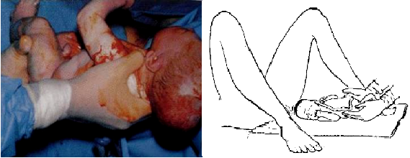

Slide 25
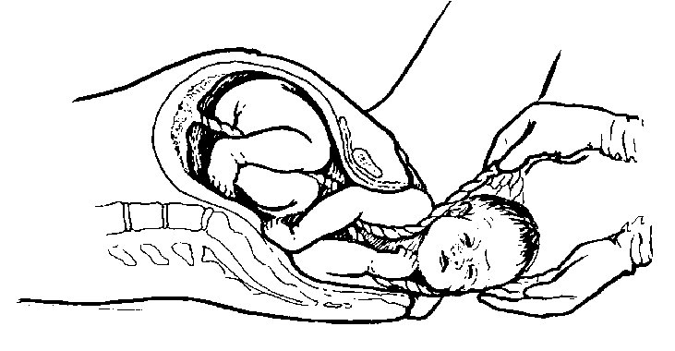
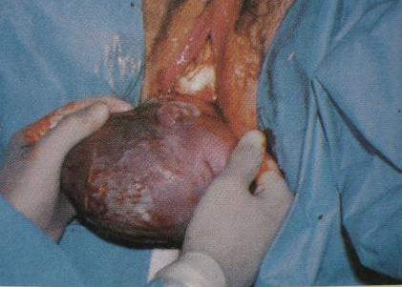
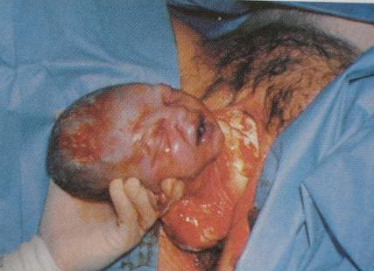
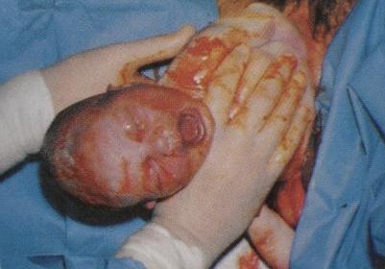

Slide 26
6) पूरी प्रक्रिया के दौरान बच्चे का समर्थन करें। पैरों को पकड़ें जैसे ही वे बाहर निकलते हैं। गर्भनाल कट जाने तक मां की योनि के साथ बच्चे के स्तर को रखें; अन्यथा बच्चे का रक्त प्लेसेंटा में वापस आ सकता है। नवजात बहुत फिसलन भरा होता है - बच्चे को कभी भी पैरों से न उठाएं। डिलीवरी का सही समय नोट करें।
7) बच्चे को रखें, सुखाएं और लपेटें। बच्चे को उसकी तरफ सिर के साथ शरीर से थोड़ा नीचे रखें। साफ तौलिये से धीरे से सुखाएं और बच्चे को साफ गर्म कंबल में लपेटें। केवल चेहरे को उजागर करना चाहिए।

Slide 27
8) बच्चे की सांस लेने का आकलन करें। बच्चे के मुंह और नाक को फिर से उस क्रम में चूसें। आमतौर पर बच्चा पैदा होने के 30 सेकंड के भीतर अपने आप सांस लेना शुरू कर देगा। यदि नहीं, तो स्पर्श उत्तेजना प्रदान करके, पीठ को धीरे से लेकिन जोर से रगड़कर, या बच्चे के पैर के तलवे के खिलाफ एक उंगली को तड़ककर सांस लेने को प्रोत्साहित करें। बच्चे को उसके तल पर थप्पड़ मारने के लिए उसके पैरों से न उठाएं! यदि मूल्यांकन उथले, धीमी या अनुपस्थित श्वसन से पता चलता है, तो कृत्रिम वेंटिलेशन शुरू करें।

Slide 28
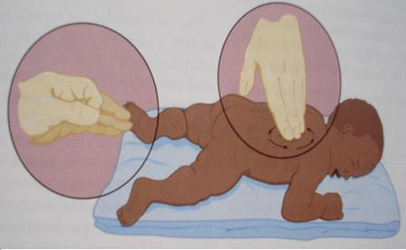
बच्चे के पैर के तलवे पर एक उंगली को स्नैप करके स्पर्श उत्तेजना, पीठ को धीरे से लेकिन जोर से रगड़ें

Slide 29
9) जब गर्भनाल स्पंदित होना बंद हो जाए तो उसे जकड़ें और काट लें। यह सुनिश्चित करने के लिए कॉर्ड को टटोलें कि क्लैंपिंग से पहले यह अब स्पंदित नहीं हो रहा है;
यदि कॉर्ड अभी भी स्पंदित है तो उसे क्लैंप या कट न करें।
पहले क्लैंप को बच्चे से लगभग 25 सेमी की दूरी पर रखें; फिर दूसरे क्लैंप को पहले क्लैंप से 8 सेमी दूर बच्चे की ओर रखें।
फिर सर्जिकल कैंची का उपयोग करके कॉर्ड को काटें।
10) चरण 6 में बताए अनुसार जन्मतिथि, समय और स्थान रिकॉर्ड करें।

Slide 30
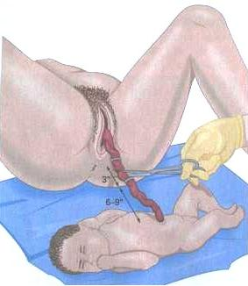
Second clamp 8 cm. away from the first clamp toward the baby
First clamp appx. 25 cm. from the baby.

Slide 31
प्लेसेंटा की डिलीवरी
अब आपकी देखभाल में दो मरीज: माँ के साथ-साथ बच्चा।
माँ की देखभाल में उसे प्लेसेंटा देने में मदद करना, योनि से रक्तस्राव को नियंत्रित करना और उसे यथासंभव आरामदायक बनाना शामिल है।
प्रसव के तीसरे चरण में गर्भनाल के अपने खंड, एमनियोटिक थैली की झिल्लियों और गर्भाशय को अस्तर करने वाले कुछ ऊतकों के साथ प्लेसेंटा का वितरण शामिल है।
इन सभी को मिलकर परजन्म के नाम से जाना जाता है।

Slide 32
प्लेसेंटा के वितरण के लिए निरीक्षण करें। यह प्रसव पीड़ा की एक संक्षिप्त वापसी के साथ शुरू होता है जो बच्चे के जन्म के समय बंद हो गया था। आप कॉर्ड के लंबे होने को देख सकते हैं।
संकुचन के लिए महसूस करें। गर्भाशय के सिकुड़ने पर मां को सहन करने के लिए प्रोत्साहित करें।
जैसे ही प्लेसेंटा दिखाई देता है, धीरे-धीरे और धीरे से इसे योनि से निर्देशित करें, लेकिन कभी भी खींच न लें। प्लेसेंटा को प्लास्टिक बैग में सेव करें। ज्यादातर मामलों में, प्लेसेंटा को डिलीवरी के कुछ ही मिनटों के भीतर बाहर निकाल दिया जाता है, लेकिन इसमें 30 मिनट तक का समय लग सकता है। चिकित्सक द्वारा जांच के लिए प्लेसेंटा को अस्पताल ले जाएं।

Slide 33
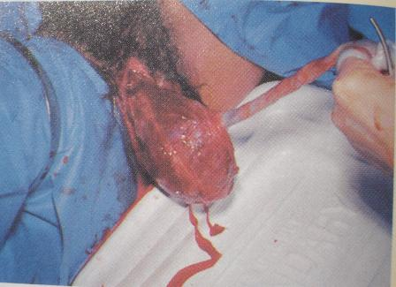
प्रसव के बाद योनि से रक्तस्राव को नियंत्रित करना।
योनि के उद्घाटन पर सैनिटरी नैपकिन या तौलिया रखें। योनि के अंदर कुछ भी न रखें।
माँ को अपने पैरों को नीचे करने के लिए कहें और उन्हें बिना निचोड़े एक साथ रखें। उसके पैर ऊपर उठाएं।

Slide 34
माँ के पेट को नाभि के नीचे तब तक महसूस करें जब तक कि आपको अंगूर के आकार की कोई कठोर वस्तु महसूस न हो। यह मां का गर्भाशय है। यदि रक्तस्राव अत्यधिक प्रतीत होता है, तो परिपत्र गति का उपयोग करके गर्भाशय की मालिश करें; इससे गर्भाशय सिकुड़ जाएगा और रक्तस्राव को नियंत्रित करेगा
गर्भाशय के संकुचन को प्रोत्साहित करने के लिए स्तनपान शुरू करने पर विचार करें।
चल रहे मूल्यांकन का संचालन करें।

Slide 35
गर्भावस्था की जटिलताएं
प्रसव या प्रसव से पहले गर्भवती रोगी में कई प्रकार की प्री-डिलीवरी आपात स्थिति उत्पन्न हो सकती है जो मां और बच्चे दोनों के जीवन को खतरे में डाल सकती है। ज्यादातर मामलों में, निश्चित उपचार एमएफआर के प्रशिक्षण के स्तर से परे है और तत्काल परिवहन की आवश्यकता होती है।

Slide 36
जन्म से पहले अत्यधिक रक्तस्राव
1. प्लेसेंटा प्रीविया:-
कई स्थितियां अत्यधिक जन्म से पहले रक्तस्राव का कारण बन सकती हैं। ऐसी ही एक स्थिति प्लेसेंटा प्रीविया है, जिसमें प्लेसेंटा एक असामान्य स्थान (गर्भाशय में कम और गर्भाशय ग्रीवा के उद्घाटन के करीब या ऊपर) में बनता है जो सामान्य प्रसव की अनुमति नहीं देगा। जैसे ही गर्भाशय ग्रीवा फैलती है, यह प्लेसेंटा को फटने का कारण बनती है।

Slide 37
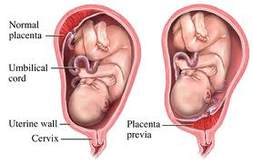
(प्लेसेंटा प्रीविया)

Slide 38
जन्म से पहले अत्यधिक रक्तस्राव
एब्रप्शन प्लेसेंटा :-
एक अन्य स्थिति एब्रप्शन प्लेसेंटा है जिसमें प्लेसेंटा गर्भाशय की दीवार से आंशिक रूप से या पूरी तरह से अलग हो जाता है। तीसरी तिमाही में किसी भी प्रकार की जटिलता हो सकती है और दोनों मां और भ्रूण के लिए संभावित रूप से जीवन के लिए खतरा हैं।

Slide 39
जन्म से पहले रक्तस्राव के लिए अस्पताल से पहले उपचार
1) रोगी को उसकी बाईं ओर रखें।
2) सदमे के लिए इलाज करें। रोगी के पैरों को ऊपर उठाएं।
3) योनि के उद्घाटन पर सैनिटरी नैपकिन या तौलिया रखें लेकिन योनि के अंदर कुछ भी न रखें। किसी भी खून से लथपथ नैपकिन को बदलें लेकिन उन्हें फेंकें नहीं। सभी खून से लथपथ वस्तुओं को जांच के लिए अस्पताल ले जाना चाहिए।
4) सभी महत्वपूर्ण संकेतों की निगरानी करें।
5) रोगी को परिवहन करें।

Slide 40
2) स्पोंटेनियस एबोर्शन
कई कारणों से, भ्रूण और प्लेसेंटा गर्भावस्था के 20 वें सप्ताह से पहले प्रसव कर सकते हैं, आमतौर पर इससे पहले कि बच्चा अपने दम पर जीवित रह सके। इस घटना को गर्भपात कहा जाता है।
जब यह स्वाभाविक रूप से होता है तो इसे सहज गर्भपात या गर्भपात कहा जाता है। एक प्रेरित गर्भपात गर्भावस्था की जानबूझकर समाप्ति के परिणामस्वरूप होता है, या तो कानूनी या आपराधिक सेटिंग में।

Slide 41
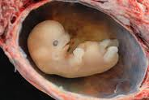
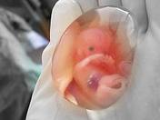
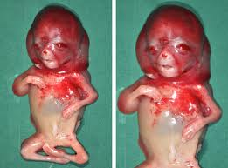
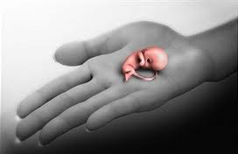
(सहज गर्भपात)

Slide 42
सहज गर्भपात के संकेत और लक्षण
योनि से रक्तस्राव, मध्यम से लेकर गंभीर तक।
पेट के निचले हिस्से में दर्द, मासिक धर्म में ऐंठन या पहले चरण के प्रसव दर्द के समान।
योनि से ऊतक का ध्यान देने योग्य निर्वहन।

Slide 43
सहज गर्भपात के लिए अस्पताल से पहले का उपचार
सदमे के लिए इलाज करें। स्थानीय प्रोटोकॉल के अनुसार ऑक्सीजन प्रदान करें।
योनि के उद्घाटन पर एक सैनिटरी तौलिया या कुछ ऐसा ही रखें। योनि के अंदर कुछ भी न रखें।
सभी खून से सने तौलिये और किसी भी निष्कासित ऊतक को जांच के लिए रखें।
रोगी को परिवहन करें।

Slide 44
3) अस्थानिक गर्भावस्था
एक सामान्य गर्भावस्था में, निषेचित अंडा अंततः गर्भाशय की दीवार पर प्रत्यारोपित हो जाएगा। एक अस्थानिक गर्भावस्था में, निषेचित अंडा एक डिंबवाहिनी में, उदर गुहा में, या गर्भाशय के बाहर प्रत्यारोपित होता है। ये क्षेत्र बढ़ते भ्रूण को शामिल करने या समर्थन करने में सक्षम नहीं हैं।

Slide 45
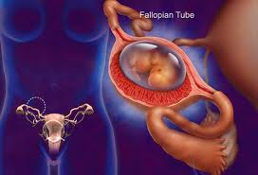
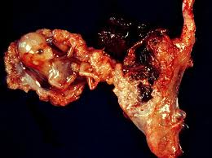
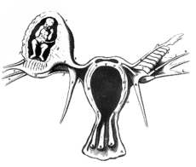
(अस्थानिक गर्भावस्था)

Slide 46
अस्थानिक गर्भावस्था के संकेत और लक्षण
तीव्र पेट दर्द, आमतौर पर एक तरफ.
योनि धब्बे या खून बह रहा है।
सदमे के लक्षण।

Slide 47
अस्थानिक गर्भावस्था के लिए अस्पताल से पूर्व उपचार
सदमे के लिए इलाज करें। स्थानीय प्रोटोकॉल के अनुसार ऑक्सीजन प्रदान करें।
सभी खून से सने तौलिये और किसी भी निष्कासित ऊतक को जांच के लिए रखें।
रोगी को परिवहन करें।

Slide 48
प्रसव की जटिलताएं
हालांकि अधिकांश बच्चे बिना किसी कठिनाई के पैदा होते हैं, प्रसव के दौरान जटिलताएं भी हो सकती हैं। गर्भावस्था की जटिलताओं की तरह, ये मां और बच्चे दोनों के जीवन को भी खतरे में डाल सकते हैं, और कई मामलों में निश्चित उपचार एमएफआर के प्रशिक्षण के स्तर से परे है।

Slide 49
अखंड एमनियोटिक थैली (पानी की थैली)
यदि एमनियोटिक थैली (पानी की थैली) टूटी नहीं है, तो इसे फाड़ दें या इसे अपनी उंगलियों से खोल दें।
इसे नवजात शिशु के मुंह और सिर से दूर खींच लें।
इस प्रक्रिया में देरी न करें।
कभी भी तेज उपकरण का उपयोग न करें!

Slide 50
2) ब्रीच जन्म
यह प्रकार सबसे आम असामान्य प्रसव है।
ब्रीच जन्म में नितंबों-पहले या दोनों-फीट-पहले प्रसव शामिल होते हैं।
इसके अलावा, एक आगे की ओर बढ़ने वाली गर्भनाल के लिए जोखिम बढ़ जाता है।
जब भी संभव हो, मां को जन्म के लिए तुरंत अस्पताल ले जाना चाहिए।

Slide 51
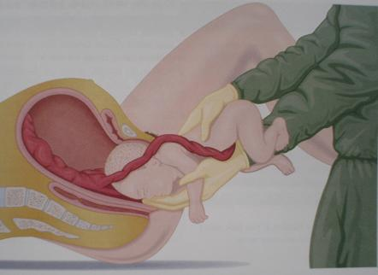
Breech
Birth
(ब्रीच
जन्म)

Slide 52
ब्रीच जन्म के लिए अस्पताल से पूर्व उपचार:-
स्थिति और सामान्य प्रसव के लिए माँ को तैयार.
नितंबों या पैरों को अपने आप वितरित करने दें - कभी भी खींचे नहीं।
अपने हाथ की हथेली से बच्चे को सहारा दें। सिर को तीन मिनट के भीतर पालन करना चाहिए।

Slide 53
यदि सिर देने में विफल रहता है, तो शिशु वायुमार्ग को बनाए रखें और तुरंत परिवहन करें। अपने दस्ताने वाले हाथ की मध्यमा और तर्जनी को शिशु के चेहरे के साथ रखें। आपकी हथेली चेहरे की ओर होनी चाहिए। योनि को शिशु के चेहरे से दूर धकेलकर वायुमार्ग बनाएं। उंगली से बच्चे का मुंह थोड़ा खुला रखें ताकि बच्चा सांस ले सके।

Slide 54
3) प्रोलैप्स्ड गर्भनाल:-
यह एक ऐसी स्थिति है जिसमें गर्भनाल पहले (ब्रीच जन्म में आम) प्रस्तुत करती है और योनि की दीवार और बच्चे के सिर के बीच निचोड़ा जाता है।
इससे बच्चे को ऑक्सीजन की आपूर्ति पूरी तरह से बाधित हो सकती है।
यदि, योनि क्षेत्र को देखने पर, आप गर्भनाल को प्रस्तुत करते हुए देखते हैं, तो कॉर्ड आगे बढ़ जाता है।

Slide 55
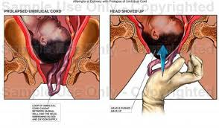
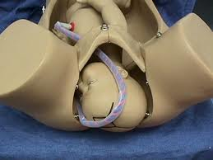
Prolapsed Umbilical Cord (प्रोलैप्स्ड गर्भनाल)

Slide 56
प्रोलैप्स्ड गर्भनाल के लिए अस्पताल से पहले का उपचार
योनि के अंदर कॉर्ड को धकेलने की कोशिश न करें।
माँ को स्थिति दें। माँ को उसकी पीठ के बल लिटाएँ, बाईं ओर झुकाएँ (यदि संभव हो तो)। नितंबों के नीचे एक तकिया या कंबल का उपयोग करके उसके कूल्हों को ऊपर उठाएं।
जरूरत पड़ने पर ऑक्सीजन दें।
उजागर कॉर्ड को एक साफ सिक्त तौलिये से लपेटें।

Slide 57
योनि में एक दस्ताने वाला हाथ डालें ताकि बच्चे के सिर (या नितंबों पर) धीरे से धक्का दिया जा सके, ताकि कॉर्ड से दबाव बनाए रखा जा सके। दबाव जारी होने पर आप कॉर्ड को स्पंदित महसूस कर सकते हैं। परिवहन के दौरान इस स्थिति में रहने के लिए तैयार रहें।
रोगी को तुरंत परिवहन करें।

Slide 58
4) LIMB PRESENTATION
जब एक पैर, एक हाथ और एक पैर एक साथ, या एक हाथ और कंधे, पहले मौजूद होते हैं।
यह अक्सर एक आगे की ओर बढ़ने वाली गर्भनाल के साथ होता है।
अस्पताल से पहले की सेटिंग में अंग प्रस्तुतियाँ नहीं दी जा सकतीं।
श्रोणि को ऊंचा करके मां को उसकी पीठ पर रखें, स्थानीय प्रोटोकॉल के अनुसार ऑक्सीजन प्रदान करें और तुरंत परिवहन करें।
यदि प्रोलैप्स्ड कॉर्ड मौजूद है, तो पहले चर्चा के अनुसार उपचार लागू करें।

Slide 59
5) MULTIPLE BIRTHS
जुड़वा बच्चों को एकल बच्चों की तरह ही जन्म दिया जाता है; वास्तव में, चूंकि जुड़वाँ बच्चे छोटे होते हैं, इसलिए प्रसव अक्सर आसान होता है।
एकाधिक जन्म हो सकता है यदि मां का पेट प्रसव से पहले असामान्य रूप से बड़ा है, या प्रसव के बाद बड़ा रहता है।
यदि पहले जन्म के बाद भी प्रसव संकुचन (आमतौर पर 10 मिनट के भीतर) जारी रहता है, तो अगली डिलीवरी आसन्न हो सकती है।

Slide 60
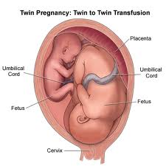
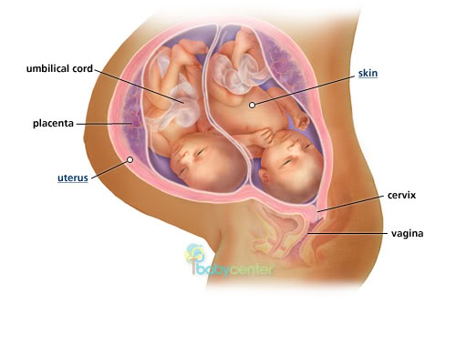
MULTIPLE BIRTHS
एकाधिक जन्म

Slide 61
एकाधिक जन्म के लिए पूर्व-अस्पताल उपचार:-
दूसरे बच्चे के जन्म से पहले पहले बच्चे की रस्सी को जकड़ें या बांधें।
प्लेसेंटा के जन्म से पहले या बाद में दूसरा बच्चा पैदा हो सकता है।
सामान्य प्रसव की तरह शिशुओं, गर्भनाल की देखभाल करें, प्लेसेंटा और मां की देखभाल करें।

Slide 62
6) समय से पहले जन्म:-
समय से पहले शिशु वह होता है जिसका वजन 2.5 किलो (5.5 पाउंड) से कम होता है या गर्भावस्था के 36वें सप्ताह से पहले पैदा होता है।
यदि आप बच्चे का वजन करने में सक्षम नहीं हैं, तो मां की जानकारी और बच्चे की उपस्थिति के आधार पर समयपूर्वता का निर्धारण करें।
समय से पहले जन्मे बच्चे का सिर आनुपातिक रूप से बहुत बड़ा होता है, और शरीर एक सामान्य बच्चे की तुलना में छोटा और अधिक लाल होता है।
समय से पहले जन्मे बच्चे संक्रमण के प्रति बहुत संवेदनशील होते हैं।

Slide 63
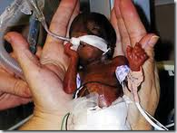
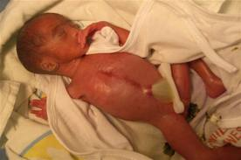
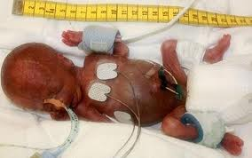
PREMATURE BIRTH
समय से पहले जन्म

Slide 64
समय से पहले बच्चे के लिए अस्पताल से पहले का उपचार:-
बच्चे को गर्म रखें।
खुला वायुमार्ग बनाए रखें।
रक्तस्राव के लिए गर्भनाल देखें।
जरूरत पड़ने पर ऑक्सीजन दें।
संदूषण से बचें। बच्चे को लोगों से दूर रखें और सीधे बच्चे पर सांस लेने से बचें।

Slide 65
7) स्टिलबर्थ:-
यह एक ऐसी स्थिति है जिसमें बच्चा जन्म से कुछ घंटों, दिनों या हफ्तों पहले गर्भ में ही मर जाता है।
स्पष्ट मृत्यु के संकेतों में फफोले, दुर्गंध, त्वचा या ऊतक की गिरावट और मलिनकिरण, और एक नरम सिर की उपस्थिति शामिल है।
अन्य समय में, बच्चा कार्डियक या फुफ्फुसीय गिरफ्तारी में पैदा हो सकता है लेकिन पुनर्जीवन के साथ जीवित रह सकता है।

Slide 66
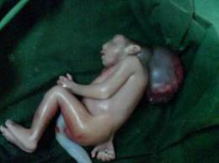
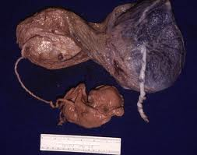
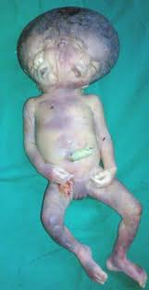
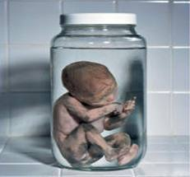
STILL BIRTH (स्टिलबर्थ)

Slide 67
मृत जन्म का प्रबंधन:-
यदि ऐसा लगता है कि बच्चे को लंबे समय तक मृत किया गया है तो उसे पुनर्जीवित न करें।
माँ और रिश्तेदारों के लिए भावनात्मक समर्थन प्रदान करें।
कार्डियक या पल्मोनरी अरेस्ट में पैदा हुए बच्चे को बुनियादी जीवन समर्थन प्राप्त करना चाहिए।
बच्चे की स्थिति के बारे में मां से झूठ न बोलें, और उसे बच्चे को देखने से न रोकें।
माँ की धार्मिक मान्यताओं का पालन करें और स्थानीय रीति-रिवाजों, कानूनों और प्रोटोकॉल का पालन करें।

Slide 68
APGAR स्कोरिंग सिस्टम
 |  | अंक | एक मिनट | पांच मिनट
A | Appearance (त्वचा का रंग)
नीले या पीले हाथ-पैर |  | 0
गुलाबी ट्रंक और नीले छोर |  | 1
पूरी तरह से गुलाबी |  | 2
P | धड़कन पल्स
अनुपस्थित |  | 0
100 या उससे कम |  | 1
100 से अधिक |  | 2
G | मुस्कराहट (चिड़चिड़ापन)
कोई प्रतिक्रिया नहीं |  | 0
मुस्कराहट या फुसफुसाहट |  | 1
सक्रिय रूप से रोता है |  | 2
A | गतिविधि (मांसपेशी टोन)
ढीला, लंगड़ा |  | 0
छोरों का कुछ लचीलापन |  | 1
सक्रिय चरम गति |  | 2
R | श्वसन प्रयास
अनुपस्थित |  | 0
धीमा और अनियमित |  | 1
जोरदार रोना |  | 2
कुल स्कोर

Slide 69
आदर्श रूप से, स्कोर जन्म के एक मिनट और पांच मिनट बाद
लिए जाते हैं।
यदि नवजात शिशु सांस नहीं ले रहा है, तो APGAR स्कोर के लिए पुनर्जीवन को न रोकें।
कुल स्कोर निम्नलिखित को इंगित करता है:
7-10: एक सक्रिय और जोरदार नवजात शिशु को इंगित करता है जिसे नियमित देखभाल की आवश्यकता होती है।
4-6: एक मध्यम अवसादग्रस्त नवजात शिशु को इंगित करता है जिसे ऑक्सीजन और उत्तेजना की आवश्यकता होती है।
0-3: एक गंभीर रूप से उदास नवजात शिशु को इंगित करता है जिसे तत्काल पुनर्जीवन प्रयासों की आवश्यकता होती है।

Slide 70
कोई भी प्रश्न
?

Slide 71
धन्यवाद

